Slide 1

United States
of America
Writer: Valeria Kurylyak

Slide 2
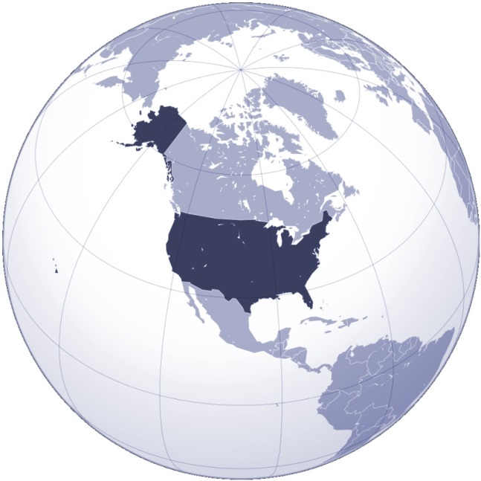
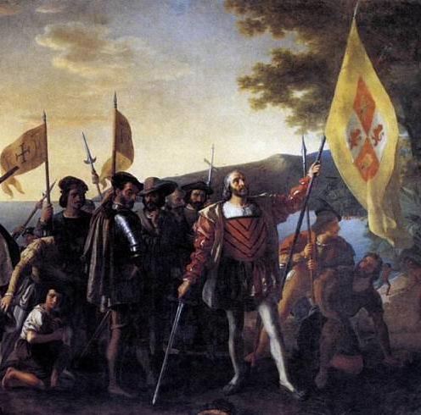
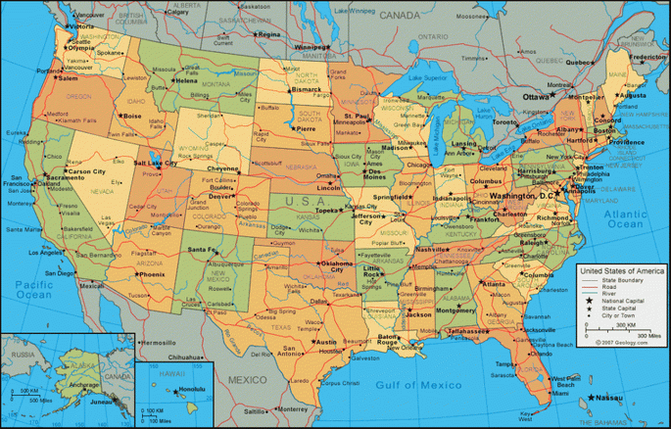
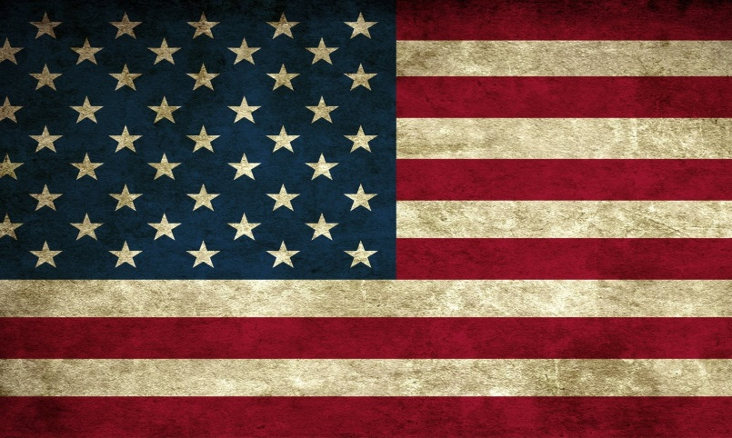
Государственные символы
Административное деление
География
История

Slide 3

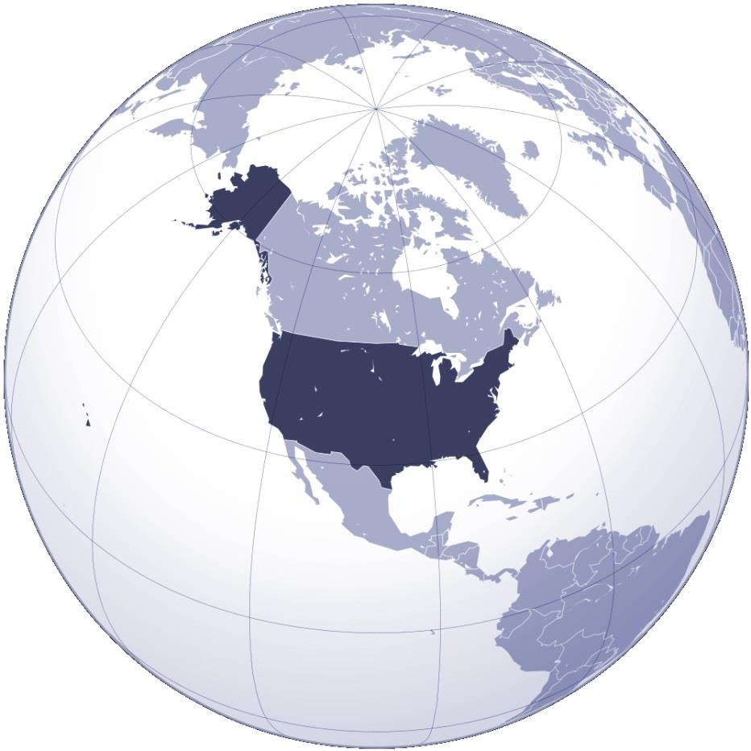
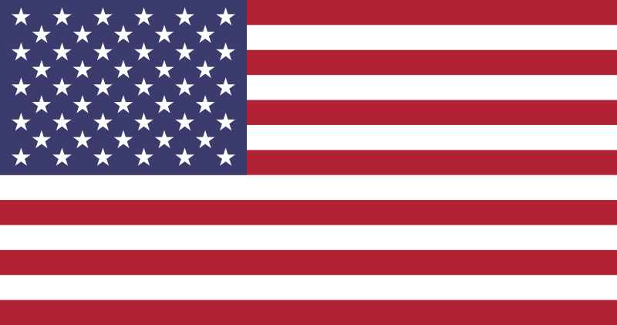
«E Pluribus Unum»
«Из многих — единое»
География. Расположение
Соседи: Канада, Мексика, Россия
50 штатов окружает Атлантический и Тихий океаны
Флаг
Герб

Slide 4
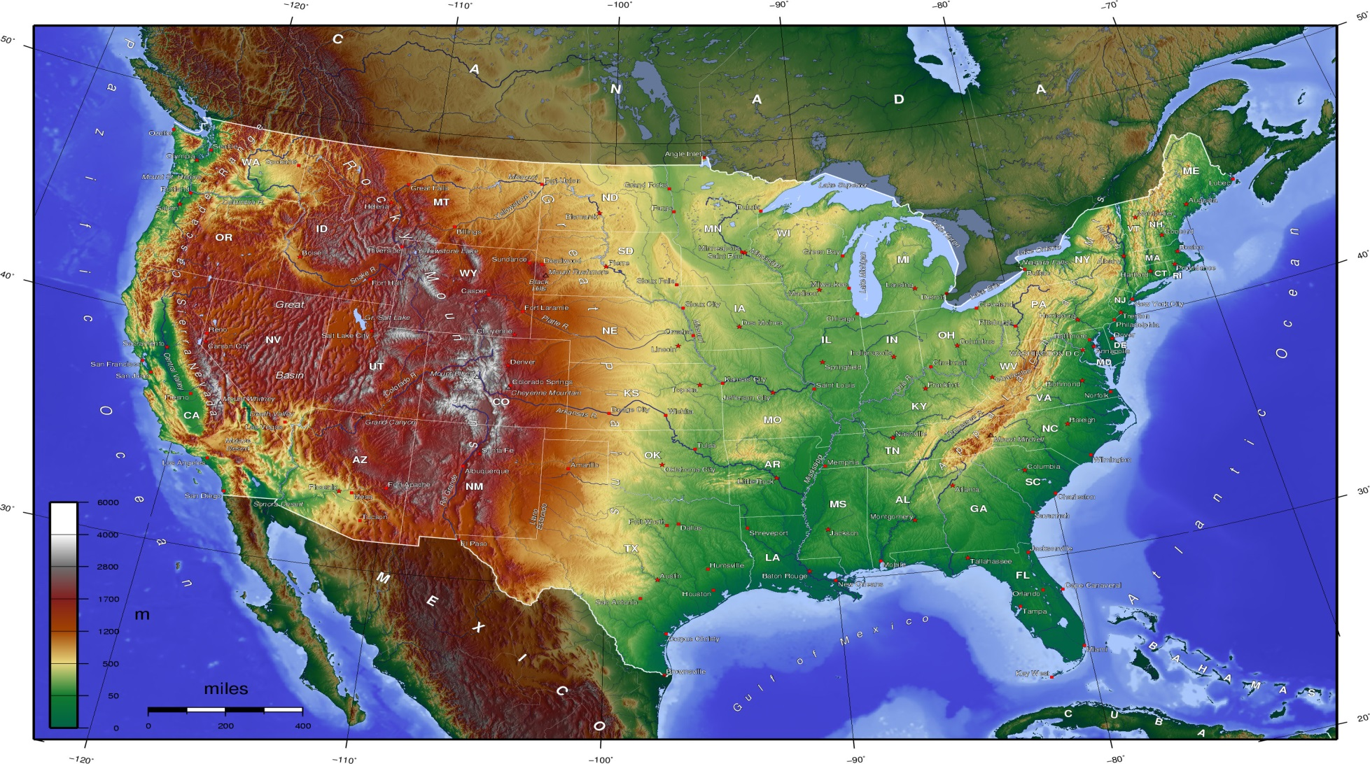
Рельеф и Климат

Slide 5
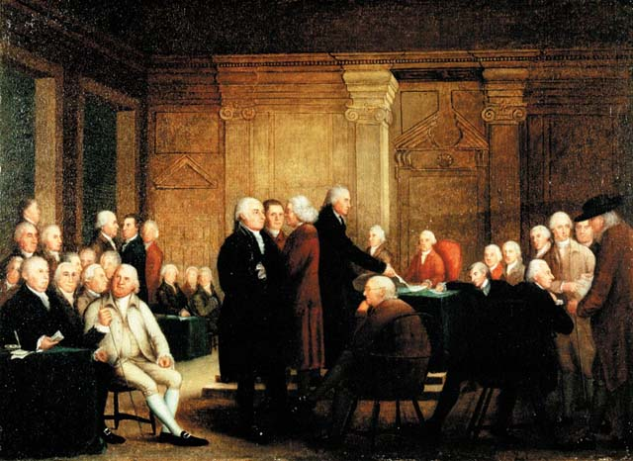
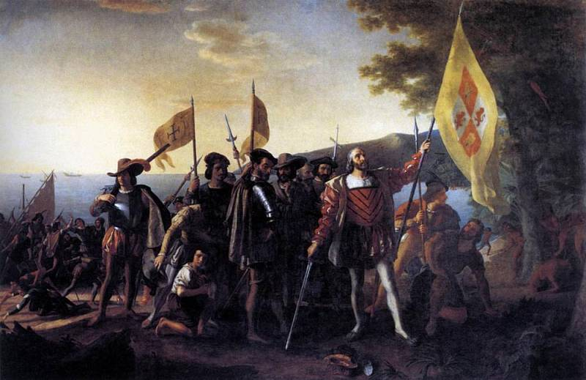
История
Принятие Конституции нового независимого государства, 1776-1787г
Христофор Колумб открывает Америку, 1492 г

Slide 6
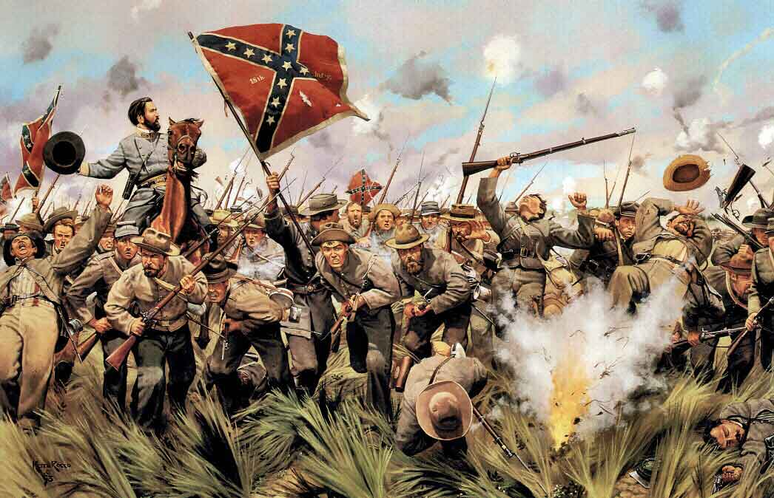
Гражданская война

Slide 7
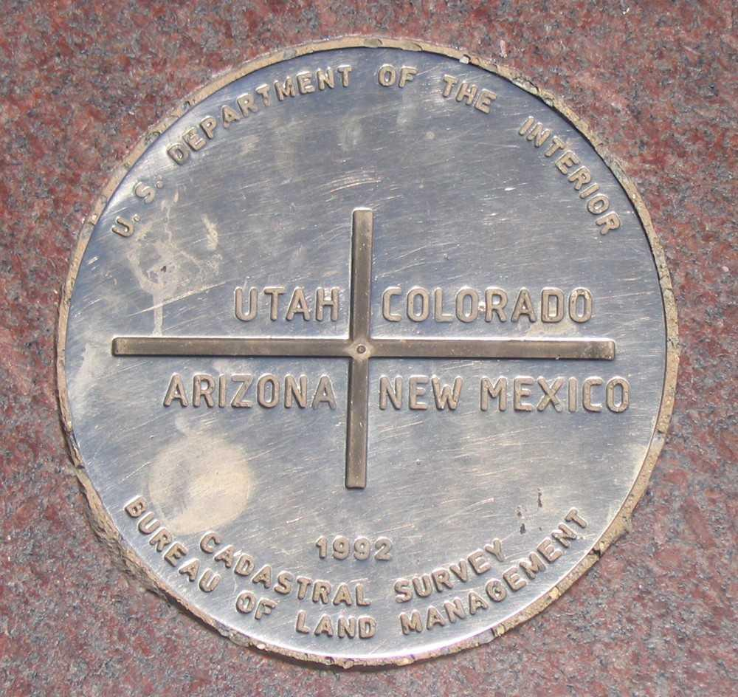
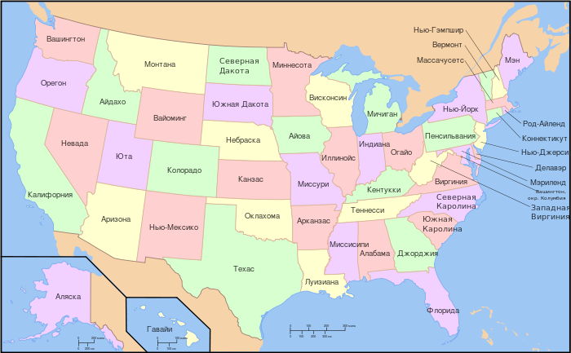

Slide 8
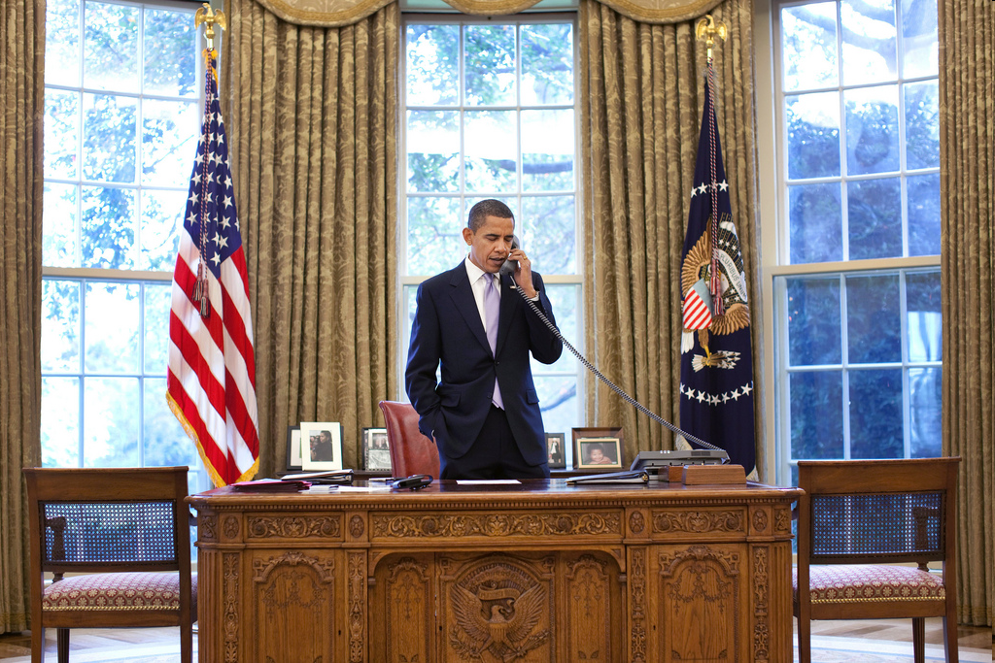
В Вашингтоне телефонов больше, чем жителей

Slide 9
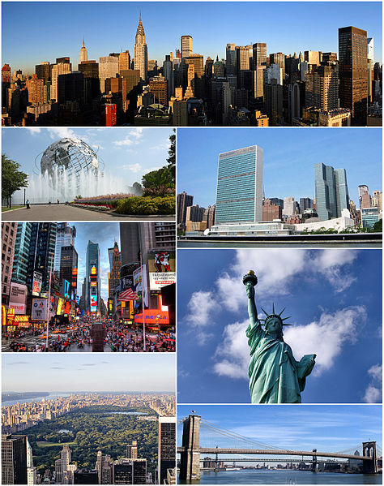
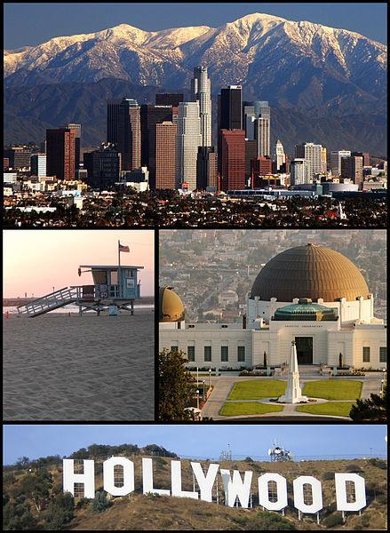
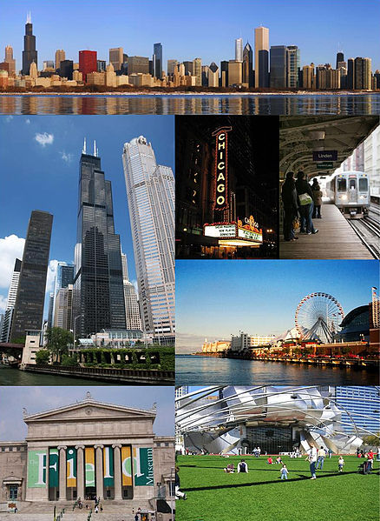
Самые населенные города

Slide 10
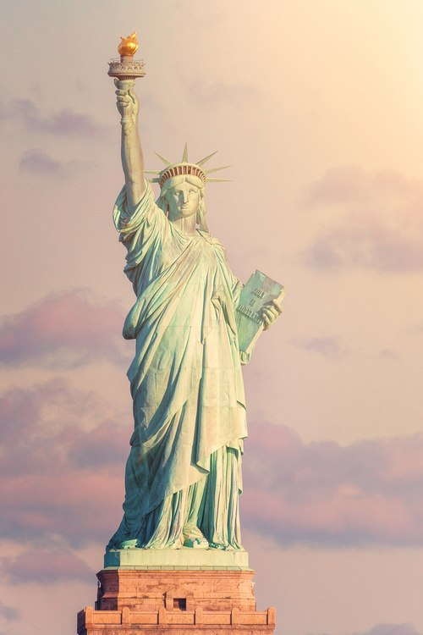
Свобода, озаряющая мир

Slide 11
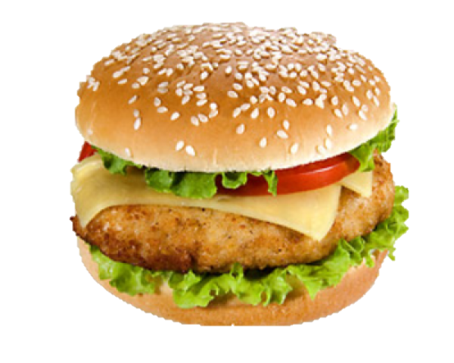
США подарили миру: гамбургеры

Slide 12
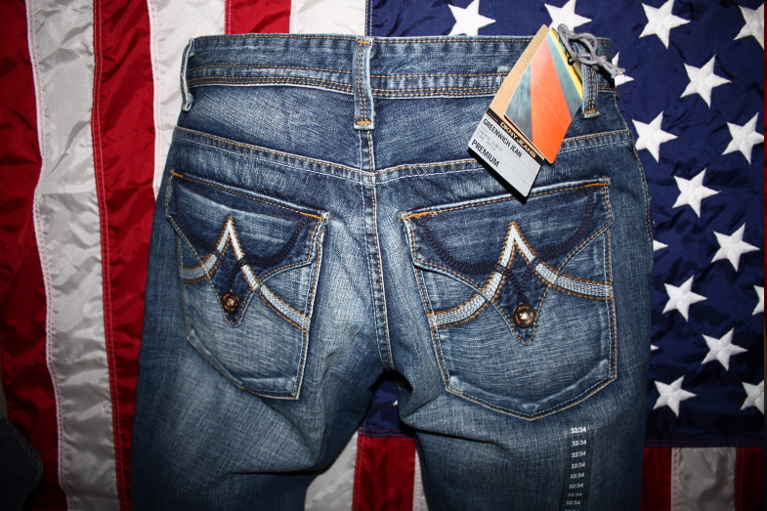
Джинсы

Slide 13

Джаз

Slide 14
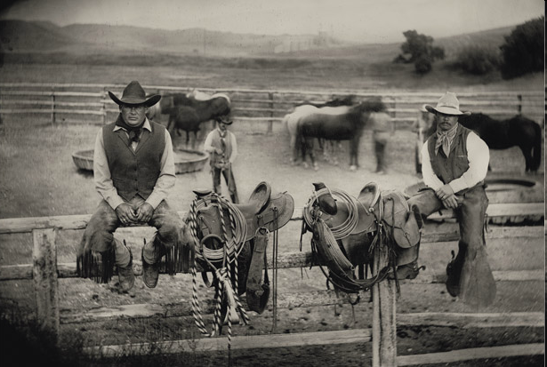
Ковбойские фильмы

Slide 15
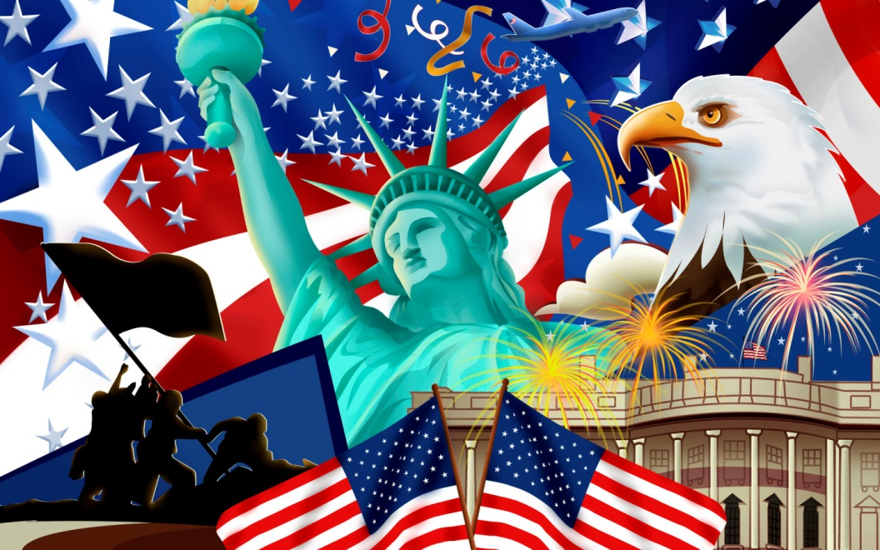
United States of America

